Slide 1
Чайні напої: Холодні та гарячі

Slide 2
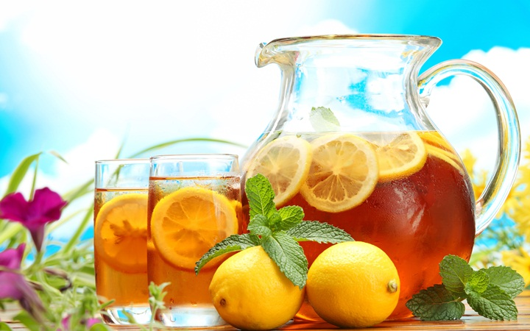
Холодні чаї, або, як зараз часто називають такі напої на західний манер, айс-ти можна готувати практично з будь-якого сорту чаю - чорного, зеленого, трав`яного і т.д. Що ж стосується добавок, то змішувати холодний чай можна з різноманітними добавками - ваніллю, цитрусовими, ягідними і будь-якими фруктовими соками, вершками, компотами, м`ятою і т.д

Slide 3
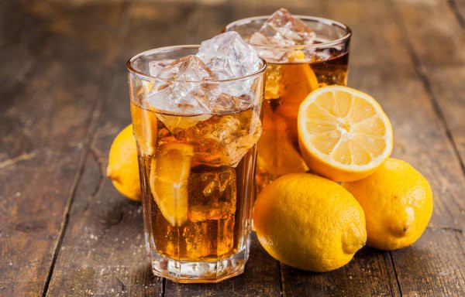
Як робити холодні чайні напої?
Для приготування холодних чайних напоїв можна використовувати будь-які сорти чаю. В першу чергу чай потрібно дуже міцно заварити, значно міцніше, ніж це робиться для приготування звичайного чаю. Потім така міцна заварка змішується з соками або іншими добавками для отримання освіжаючих напоїв. Ще один варіант створення основи для холодних чайних напоїв - приготувати чайний сироп

Slide 4
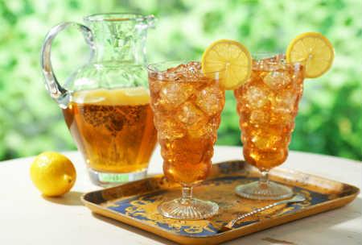
До переваг прохолодного напою відносяться наступні моменти:
- Холодний чай хоч і мінімально, але володіє всіма корисними властивостями свіжого чаю, адже якісний холодний чай роблять з концентрованого зеленого. Тому в спекотний день він буде також тонізувати і охолоджувати втомлений від спеки організм.
- Це гідна заміна усім іншим безалкогольним напоям.
- Холодний чай в невеликій кількості, але містить антиоксиданти, які перешкоджають старінню організму і попереджають ряд захворювань.
- Холодний чай є профілактичним засобом боротьби з карієсом і хворобами ясен.
- Холодний чай є природним антибіотиком і хорошим антимікробним засобом.
- Корисний людям, що страждають гіпертонією.
- Холодний чай, особливо зелений, допомагає позбутися зайвих кілограмів.
Приготувати холодний чай з домашніх умовах досить просто. Причому можна додати в напій інгредієнти на свій смак. Популярними є холодні чаї з кардамоном або м’ятою.

Slide 5
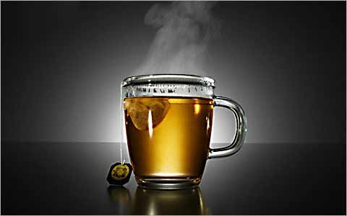
Чай - це культивоване сушене листя чайного куща. Темне, зубчасте, цупке листя вічнозеленого чайного куща переробляють на чорний або зелений чай. Чорний чай ферментують, зелений чай не ферментується. Напій чаю освіжає, угамовує спрагу, знімає м'язову і нервову втому, поліпшує кровообіг і дихання, викликає почуття бадьорості. Алколоїд кофеїн, що міститься у чаї (0,3-4,2%), збуджує діяльність нервової системи, стимулює серцеву діяльність і сприятливо впливає на роботу нирок і процес травлення, а ефірні олії зумовлюють аромат чаю. В'язкий смак чаю залежить від дубильних речовин (таніни і катеїни), що входять до його складу, а забарвлення настою - від способу обробки чаю під час його виробництва, вмісту барвників. Чай багатий на вітаміни В1, В2, С, РР, пантотенову кислоту, ферменти і органічні кислоти (лимонну, яблучну, щавлеву). Значна частина вітамінів переходить у заварку і добре в ній зберігається. Найбільшим попитом користується індійський, цейлонський, Краснодарський, грузинський чаї. У підприємства харчування надходять різні види чаю: байховий (чорний і зелений), пресований, плитковий. Заварений індійський чай має золотисто-жовтий колір і дуже виражений аромат; китайський чорний чай - жовто-коричневий, індонезійський - темно-коричневий. Зелений чай дуже світлий, жовто-зеленуватий, добре освіжає, гіркувато-терпкий на смак. За вмістом вітаміну С і тонізуючими властивостями зелений чай переважає чорний. В сухому чаї міститься близько 30% розчинних екстрактивних речовин, які надають напою особливого терпкого, в'язкого смаку, аромату і кольору. Від кількості танінів (дубильних речовин) залежить сорт чаю (чим більше танінів, тим вище сорт чаю). Таніни добре розчиняються у гарячій воді (окріп), але при охолодженні випадають в осад, тому при охолодженні заварка чаю стає каламутною. Катехіни (різновидність танінів) укріплюють кровоносні судини. Найбільш освіжаючий чай - після трьох хвилин заварювання. Після тривалішого заварювання він, навпаки, діє втомлюючи, тому що в ньому розчиняється багато дубильної кислоти.

Slide 6
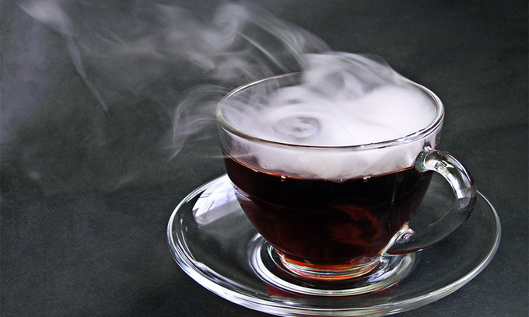
У спеціалізованих підприємствах заварений чай подають у маленьких фарфорових чайниках, одночасно подають великий фарфоровий чайник з окропом або самовар і склянку чи чашку з стравцем і чайною ложкою. В разі масового подавання цукор можна додати в чай під час його приготування. Зелений чай прийнято пити без цукру з піал, а до нього подати східні ласощі: ізюм, урюк. Можна подавати чай холодним (8-10°С). Для цього заварений чай після настоювання проціджують, додають кип'ячену воду і охолоджують. Подають зі скибочками лимона або апельсина і харчовим льодом. Правильно заварений чай має золотисто-янтарний колір, приємний аромат, прозорий настій, ледь терпкий смак. Своєрідного смаку і аромату надають чаю добавки з лікувальних трав, кмину, шипшини, цедри, соку цитрусових, фруктів. В Арабських країнах Північної Африки і в Мавританії п'ють гарячий зелений чай, настоюють його разом з м'ятою, а потім за бажанням додають цукор. Іноді африканські араби та інші народи Сходу, п'ють зелений чай з льодом, в суміші із соком цитрусових.

Slide 7
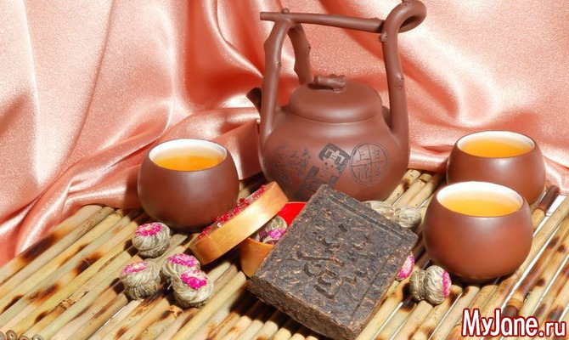
Способи приготування чаю
Тибетський спосіб: Заварюють міцний плитковий чай (50-70 г на 1 л води), змішують з топленим маслом (100-250 г на 1 л) і сіллю; суміш збивають в спеціальному посуді і одержують густий однорідний напій. Калмики і киргизи кладуть масло в чай, а монголи додають ще молоко, борошно і сіль. Іноді навіть, крім усього, засипають ще чорний перець.

Slide 8
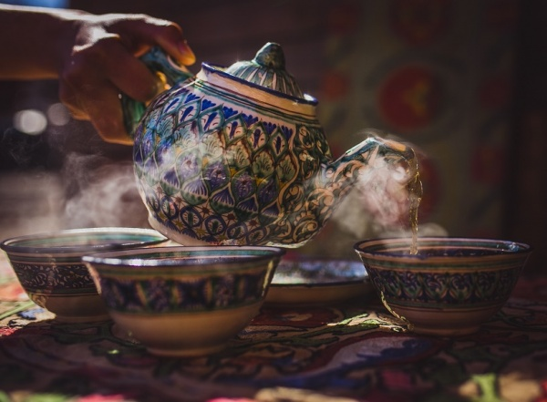
Узбецький спосіб: Зелений сухий чай засипають в гарно нагрітий чайник, наливають трохи окропу - не більш місткості - і тримають 2 хвилин на гарячому повітрі. Доливають чайник до половини, накривають серветкою, а ще через 2-3 хвилини доливають воду до 5 місткості; витримують ще 3 хвилини і доливають до кінця.

Slide 9
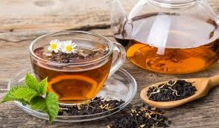
Польський спосіб: Чайник нагрівають на пару, засипають сухий чай і витримують під кришкою на пару ще кілька хвилин. Заливають трохи окропу і продовжують нагрівати. Через 5-10 хвилин доливають окріп і відразу подають до столу.

